Slide 1

Tabasco
Ficha Estatal
Marzo 2026

Slide 2
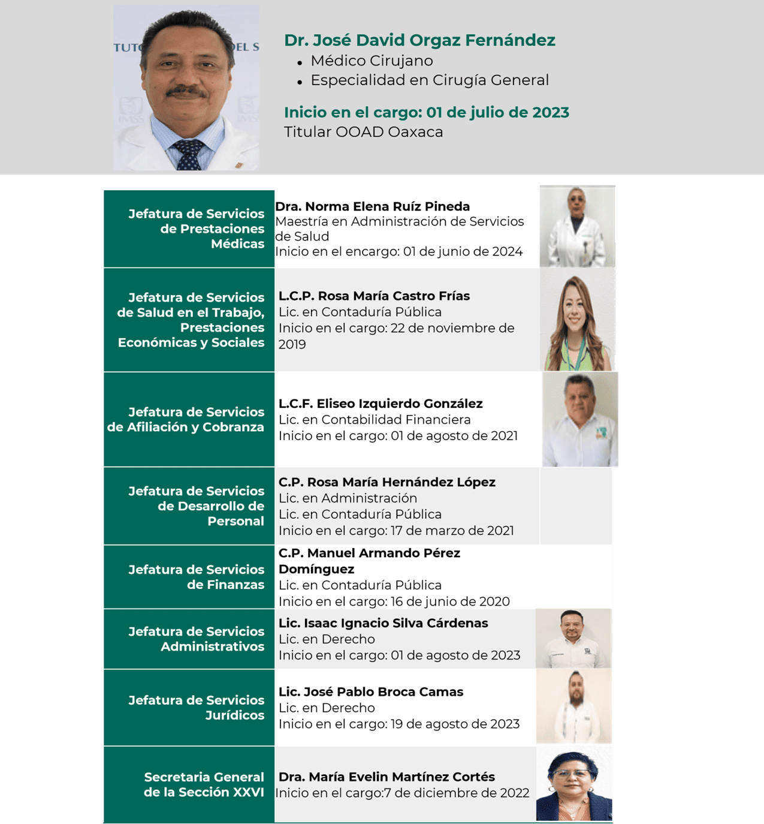
TABASCO

Slide 3






TABASCO
Población
796,053 32%
98,069 4%
Población estatal 2,472,668
1,350,687 55%
227,859 9%
Datos generales
Categoría | 2018 | 2026 | Variación
PDA | 639,196 | 796,053 | 25%
Titulares | 373,285 | 500,814 | 34%
Puestos de trabajo | 165,576 | 199,830 | 21%
Pensionados | 32,459 | 45,609 | 41%
Conservación de derechos | 9,651 | 13,660 | 42%
Sin empleo asociado | 165,599 | 181,471 | 10%
Estudiantes | 164,052 | 180,323 | 10%
Seguro de Salud de Familia | 1,136 | 282 | -75%
Continuación voluntaria | 411 | 866 | 111%
Familiares | 265,911 | 295,239 | 11%
Esposa(o)/concubina(rio) | 86,223 | 98,995 | 15%
Hijas e hijos | 133,211 | 128,353 | -4%
Madres y padres | 46,477 | 67,891 | 46%
Personas Trabajadoras Independientes
Personas Trabajadoras de Plataformas Digitales
Fuente: Dirección de Incorporación y Recaudación, IMSS, datos abiertos con información mensual del número de personas derechohabientes adscritas a clínicas del IMSS. Corte enero de 2026.
febrero 2026
0
*La afiliación al Seguro de Salud de Familia disminuye en virtud del incremento en los nuevos esquemas de aseguramiento.

Slide 4
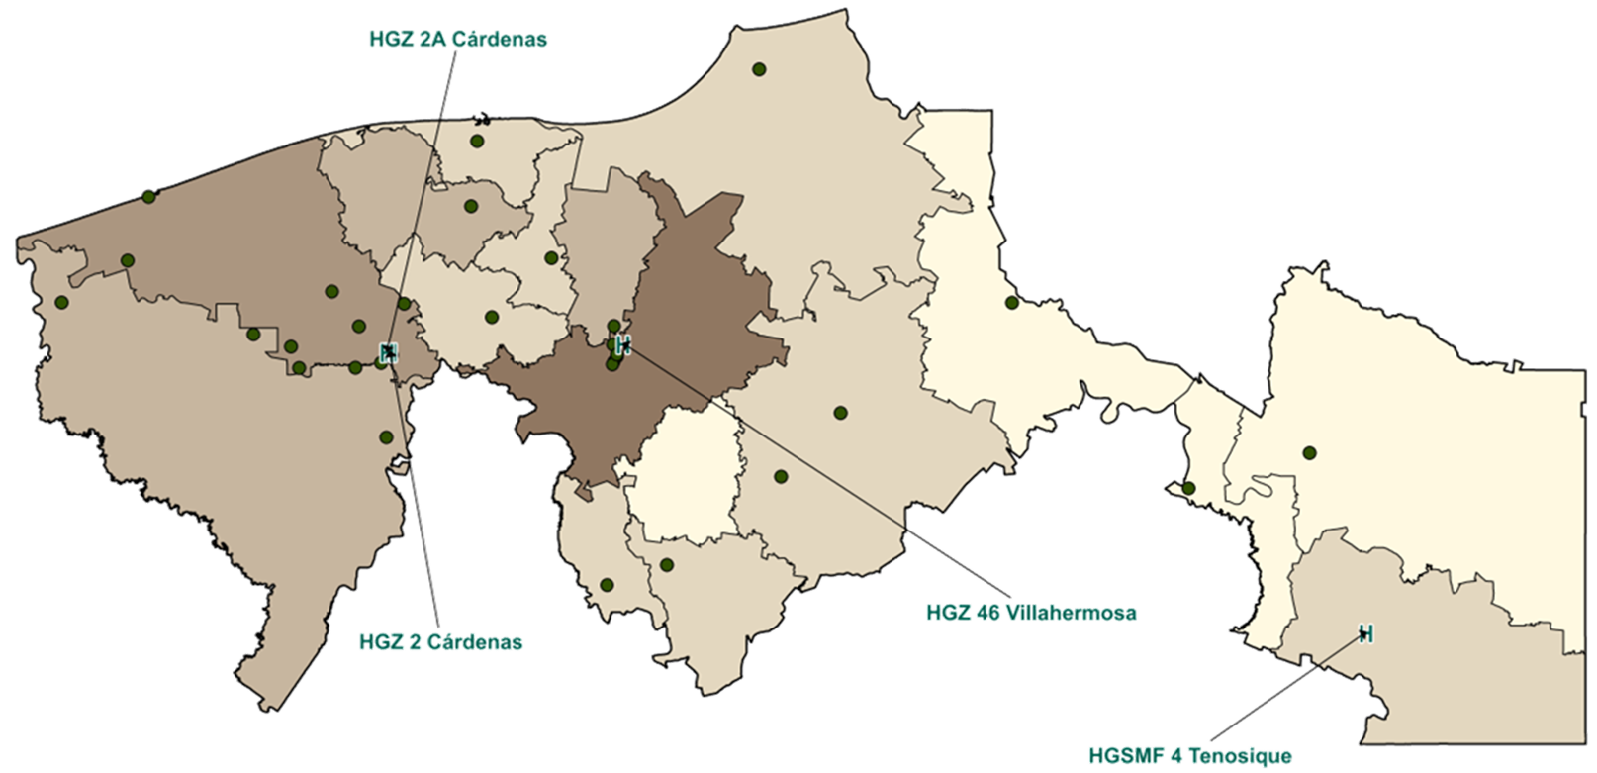
TABASCO
Infraestructura médica IMSS e IMSS Coplamar
2o Nivel | Unidades
HGZ | 3
HGS | 1
TOTAL | 4
Nivel | IMSS Ordinario
 | Unidades | Consultorios de MF | Camas | Camas no censables
Primer | 31 | 104 | 0 | 59
Segundo | 4 | 2 | 355 | 200
Total | 35 | 106 | 355 | 259
1. Incluye 31 UMF, 0 UMFH y 0 UMF-UMAA, y no incluye 2 Unidades Auxiliares de Medicina Familiar. 2. Incluye la UMAA0,
Corte de información: enero de 2026

Slide 5
TABASCO
Capacidad médica instalada
Segundo nivel | Inicio de Productividad | Camas | Camas no censables | Camas de cuidados intensivos | Qx* | Consultorios de especialidades
HGZ 2 Cárdenas | Septiembre de 1977 | 83 | 33 | 0 | 2 | 16
HGSMF 4 Tenosique | Noviembre de 1977 | 15 | 5 | 0 | 1 | 2
HGZ 46 Villahermosa | Marzo de 2003 | 170 | 137 | 25 | 6 | 42
HGZ 2A Cárdenas | Febrero de 2024 | 87 | 25 | 0 | 3 | 6
Total |  | 355 | 200 | 25 | 12 | 66
Corte de Información: enero de 2026
* No se consideran salas de tococirugía, expulsión y recuperación.

Slide 6
TABASCO
Equipo relevante
Segundo nivel | Aparatos de Tomografía | Equipos de Resonancia Magnética | Mastógrafo | Arcos en C | Máquinas de Hemodiálisis | Sala de Hemodinamia
HGZ 46 Villahermosa | 1 | 0 | 2 | 2 | 39 | 1
HGZ 2 Cárdenas | 0 | 0 | 1 | 1 | 13 | 0
HGZ 2A Cárdenas | 1 | 0 | 0 | 1 | 0 | 0
HGSMF 4 Tenosique | 0 | 0 | 0 | 0 | 3 | 0
Total | 2 | 0 | 3 | 4 | 55 | 1
Proyectos de implementación/sustitución 2019-2025. Compra 2025-2026 Fuente: Cédula de actualización de variables seleccionadas del IFU, enviadas por el OOAD. Corte de información: enero de 2026

Slide 7
TABASCO
31 Unidades de Medicina Familiar
23 Unidades Médicas de lunes a viernes
Unidad Médica | Antigüedad | Consultorios de Medicina Familiar | Productividad a febrero
UMF 9 Benito Juárez | 52 | 1 | 628
UMF 8 Emiliano Zapata | 52 | 1 | 917
UMF 7 Plutarco Elías | 52 | 1 | 641
UMF 5 I. Sta.Rosalía | 45 | 2 | 3,003
UMF 44 Villahermosa | 28 | 5 | 6,244
UMF 41 Benito Juárez | 36 | 1 | 668
UMF 38 Villahermosa | 43 | 1 | 1,065
UMF 36 Balancan | 45 | 1 | 677
UMF 33 Emiliano Zapata | 45 | 2 | 1,224
UMF 32 La Venta | 45 | 2 | 953
UMF 30 Jonuta | 44 | 1 | 537
UMF 3 Tacotalpa | 62 | 2 | 1,140
UMF 27 Macuspana | 45 | 3 | 3,359
UMF 25 Sánchez Magallanes | 45 | 1 | 453
UMF 23 Huimanguillo | 46 | 3 | 3,236
UMF 21 Paraíso | 52 | 3 | 3,698
UMF 20 Frontera | 46 | 3 | 2,618
UMF 18 Teapa | 35 | 3 | 2,840
UMF 15 Cd. Pemex | 45 | 2 | 1,125
UMF 14 20 de Noviembre | 52 | 1 | 736
UMF 13 Francisco Villa | 52 | 2 | 1,233
UMF 12 Pedro Colorado | 52 | 1 | 809
UMF 10 Vicente Guerrero | 52 | 1 | 1,454
Total | 47.0 | 43 | 39,258
No incluye Unidades Auxiliares de Medicina Familiar Corte de información: Semana 9 febrero 2026

Slide 8
TABASCO
31 Unidades de Medicina Familiar
8 Unidades Médicas de tiempo completo
Unidad Médica | Antigüedad | Consultorios de Medicina Familiar | Consultorios de TC | Productividad a febrero
UMF 43 Villahermosa | 59 | 10 | 3 | 24,341
UMF 22 Cunduacan | 46 | 2 | 1 | 4,999
UMF 11 Comalcalco | 46 | 5 | 3 | 12,218
UMF 26 Jalpa Méndez | 45 | 2 | 2 | 6,739
UMF 39 Villahermosa | 38 | 14 | 5 | 31,251
UMF 45 Cárdenas | 26 | 8 | 3 | 19,691
UMF 47 Villahermosa | 16 | 10 | 5 | 25,335
UMF 48 Pomoca | 7 | 10 | 3 | 19,768
Total | 35.0 | 61 | 25 | 144,342
No incluye Unidades Auxiliares de Medicina Familiar Corte de información: Semana 9 febrero 2026

Slide 9

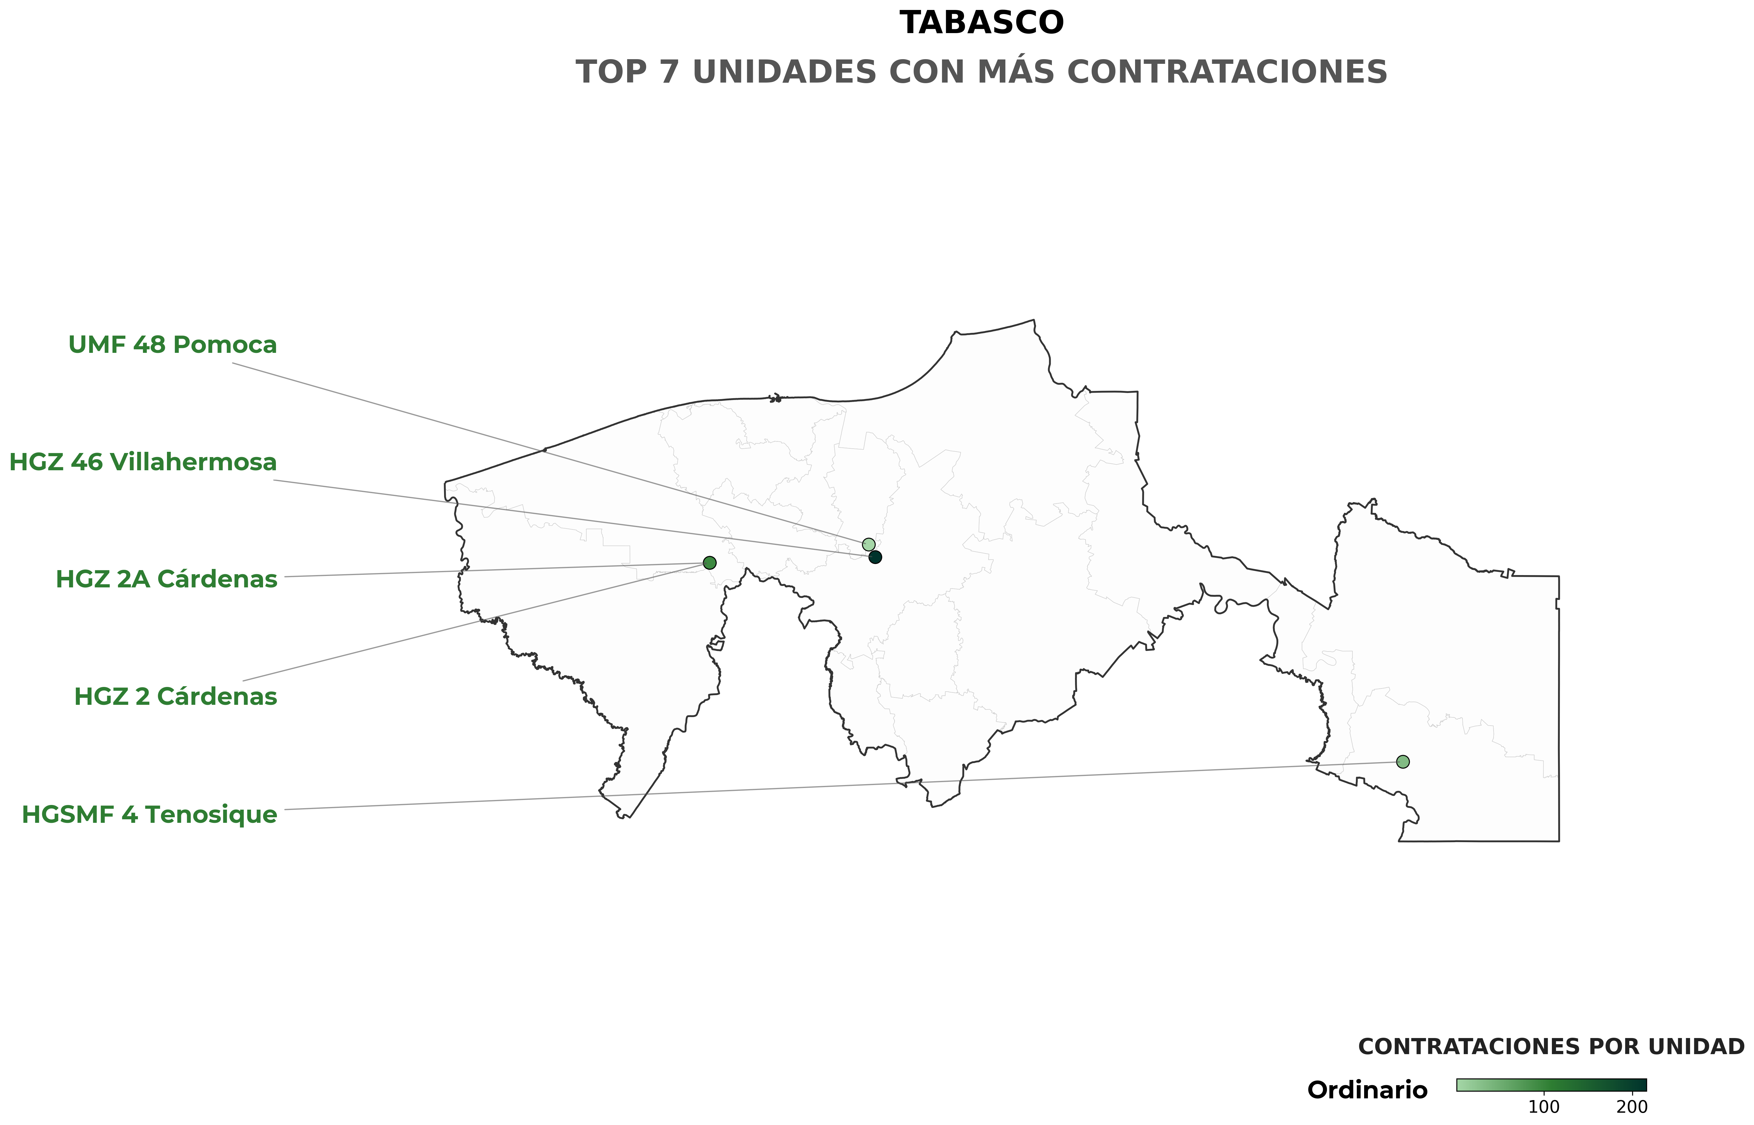
TABASCO
Especialistas, Draft 2025
Plazas
Total
55
117
Sustitución
62
Corte de Información: marzo 2025

Slide 10
TABASCO
Meta: Cirugías
Unidad medica | Qx | Meta anual | Avance a fecha Actual | Meta a fecha Actual | % Avance a mes actual | % Avance anual
HGZ 46 Villahermosa | 10 | 18,250 | 1,542 | 2,458 | 63% | 8%
HGZ 2 Cárdenas | 3 | 5,475 | 430 | 667 | 64% | 8%
HGZ 2A Cárdenas | 5 | 9,125 | 657 | 1,112 | 59% | 7%
HGSMF 4 Tenosique | 1 | 1,825 | 88 | 128 | 69% | 5%
SUBTOTAL | 19 | 34,675 | 2,717 | 4,365 | 64% | 7%
Avance alcanzado respecto a la meta establecida para el mismo periodo. Corte de información: Semana: 9 febrero 2026

Slide 11
TABASCO
Meta: Consultas de especialidad
Unidad medica | Consultorios | Meta Anual | Atenciones a la fecha | Meta a la fecha | % Avance a mes actual | % Avance anual
HGZ 2A Cárdenas | 4 | 26,280 | 3,964 | 6,372 | 62% | 15%
HGZ 46 Villahermosa | 30 | 197,100 | 27,252 | 39,294 | 69% | 14%
HGSMF 4 Tenosique | 2 | 13,140 | 1,019 | 1,888 | 54% | 8%
HGZ 2 Cárdenas | 12 | 78,840 | 5,577 | 12,036 | 46% | 7%
SUBTOTAL | 48 | 315,360 | 37,812 | 59,590 | 58% | 11%
Avance alcanzado respecto a la meta establecida para el mismo periodo. Corte de información: Semana: 9 febrero 2026

Slide 12
TABASCO
Meta: Resumen
 | Metas anuales | Productividad esperada a la fecha | Productividad a la fecha | % de avance a la fecha | % avance anual
Consulta de especialidad | 315,360 | 59,590 | 37,812 | 63% | 12%
Consulta de Medicina Familiar | 25,056 | 4,864 | 2,959 | 61% | 12%
Consulta de Medicina Familiar | 1,302,912 | 206,455 | 130,878 | 63% | 10%
Cirugías electivas | 34,675 | 4,365 | 2,717 | 62% | 8%
OOAD
Corte de información: semana 9, febrero 2026

Slide 13
TABASCO
Lista de espera
Especialidad | Total
Cirugía General | 588
Obstetricia | 272
Urología | 185
Ginecología | 174
Traumatología y ortopedia | 168
Otorrinolaringología | 76
Cirugía oncológica | 63
Cirugía Maxilo Facial | 45
Oftalmología | 38
Cirugía Plástica y Reconstructiva | 26
Total | 1,635
Cirugía prioritaria | Total
Colecistectomías | 179
Hernioplastías abdominales | 53
Histerectomías | 42
Mastectomías | 18
Catarata | 5
Sustitución de cadera | 1
Total | 298
Corte de información: semana 9, febrero 2026

Slide 14






TABASCO
Personal Total: 3,782 Personal de Salud: 5,992
Médicos Generales
+82.8%
Médicos Especialistas
+47.7%
2018 | 2026
58 | 106
2018 | 2026
566 | 836
Enfermeras
+40.2%
Paramédicos
+35.3%
2018 | 2026
991 | 1,389
2018 | 2026
729 | 986
Residentes
+152.4%
Técnicos
-2.0%
2018 | 2026
105 | 265
2018 | 2026
204 | 200
Fuente: Dirección de Administración. Base SIAP comparativa del diciembre 2018 con el febrero 2026.
Egreso de residentes
2025 | Cantidad
Medicina Familiar | 35
Medicina de Urgencias | 15
Anestesiología | 11
Epidemiologia | 3
2026 | Cantidad
Medicina Familiar | 40
Medicina de Urgencias | 26
Anestesiología | 9
Ginecología y Obstetricia | 7
Medicina del Trabajo y Ambiental | 4
Se muestra el total de egresos en la entidad y sólo las cinco especialidades con mayor egresos de cada año. Corte de información febrero 2026. Fuente: Dirección de Prestaciones Médicas.
Vacantes
Personal médico | 99
Personal de Enfermería | 37
Personal administrativos y básico | 42
Personal paramédico y técnico | 24
Total | 202
Fuente: Sistema de Información Operativa. Personal de base. Corte de información: enero 2026.

Slide 15

TABASCO
Principales motivos de consulta, egresos, defunciones y cirugías
Medicina Familiar | Especialidades | Cirugías | Egresos | Defunciones
Diabetes mellitus (251,402) | Insuficiencia renal (28,241) | Cesárea (3,568) | Embarazo, parto y puerperio (6,396) | Enfermedades del corazón (185)
Enfermedades del corazón (218,133) | Traumatismos e intoxicaciones (18,081) | Cirugía de cataratas (Facoemulsificación con implante de lente intraocular) (2,993) | Traumatismos e intoxicaciones (3,277) | Diabetes mellitus (181)
Infecciones respiratorias agudas (66,409) | Tumores malignos (14,234) | Traumatismos y envenenamientos (2,916) | Insuficiencia renal (2,817) | Tumores malignos (106)
traumatismos e intoxicaciones (48,314) | Enfermedades y trastornos de las articulaciones (13,253) | Artropatias (2,555) | Enfermedades y trastornos de las articulaciones (2,518) | Insuficiencia renal (100)
Embarazo, parto y puerperio (42,534) | Embarazo, parto y puerperio (12,378) | Cirugía de Hernias (Hernioplastía) (1,343) | Enfermedades de la vesicula biliar (1,462) | Enfermedades cerebrovasculares (76)
ESTADO DE MÉXICO
El número de casos se presentan entre paréntesis. Fuente: IMSS/DPM/División de Información en Salud/Motivos de Consulta Externa (SUI27). Sistema de información Médico Operativo Central (SIMOC). Periodo: enero-diciembre 2025
Día típico
5,099
consultas de Medicina Familiar
272
consultas
dentales
64
cirugías
89
egresos
1,322
consultas de Especialidad
597
consultas de Urgencias
11
partos
consultas diarias
7,290
Corte de información: noviembre 2025

Slide 16
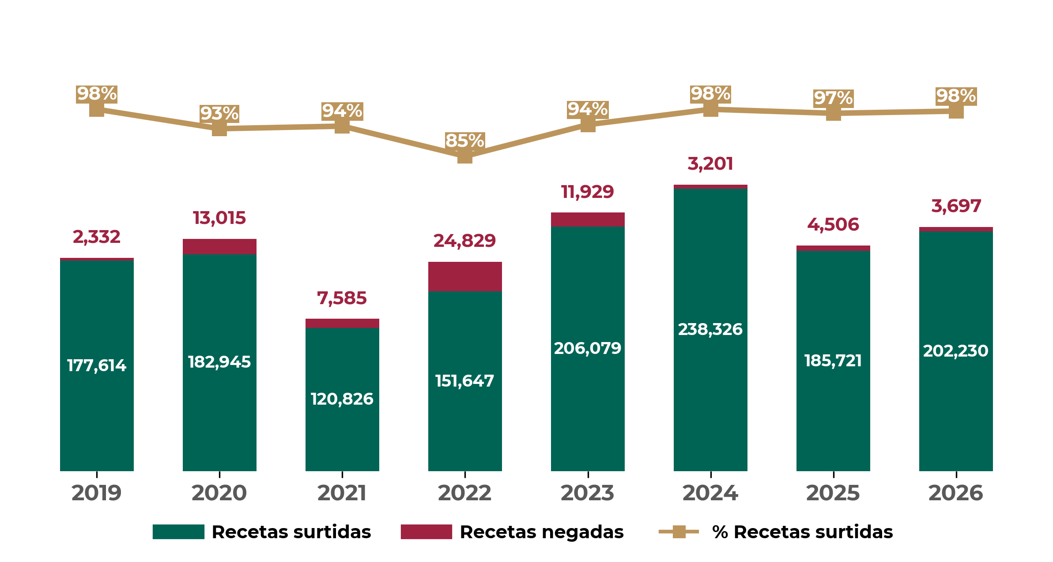
TABASCO
Abasto Recetas
Recetas surtidas y negadas
Comparación interanual de enero a febrero de cada año
Fuente: Portal de Control de Abasto. En 2026, se muestra lo correspondiente al periodo del 1 de enero al 28 de febrero de 2026.
Recetas manuales y electrónicas
Año | Manuales | Electrónicas | Porcentaje de electrónicas
2019 | 33,457 | 312,209 | 90.3%
2026 | 23,370 | 402,725 | 94.5%
Fuente: Portal de Control de Abasto. En 2026, se muestra lo correspondiente al periodo del 1 de enero al 28 de febrero de 2026.

Slide 17

TABASCO
Acciones 2025
Descripción | Monto (mdp)
Equipo médico y electromecánico
Adquisición de 40 piezas de equipo electromecánico: 32 aires acondicionados, 3 plantas de lavado, 3 cuartos de máquinas y 2 elevadores. | $292.3
Adquisición de 77 piezas de equipo médico: 1 Angiografo, 1 Tomógrafo, 73 Camilla, 2 Refrigerador para vacunas. | $68.7
Inversión conservación
Intervención en áreas de Accesibilidad (rampas) en 14 unidades | $3.2
Intervención en áreas de Hemodiálisis Interna en 1 unidad | $2.7
Intervención en áreas de Mejora en Subdelegaciones en 3 unidades | $21.3
Intervención en áreas de Residencias Médicas en 4 unidades | $1.9
Intervención en áreas de Salud Mental en 1 unidad | $0.6
Intervención en áreas de Terapia Intensiva en 1 unidad | $10.3
Programa Anual de Operaciones
Mantenimiento a equipo médico, onda de calor, mantenimiento a centrales de aire grado médico, entre otros | $109.3
¿Qué se hará?
2025
510.3 mdp

Slide 18

TABASCO
Inversión, 2019-2024
Descripción | Monto (mdp)
Obras de infraestructura
Oncocrean HGZ No. 46, Villahermosa | $7.8
Remodelación de sala de usos múltiples maternales Guardería, Villahermosa | $3.6
Unidad de Expansión HGZ 2A, Cárdenas | $877.9
Proyectos de conservación
Dignificación de 9 Unidades de Medicina Familiar (UMF 9, 25, 32, 20, 48, 30, 33, 36 y 47), de: Benito Juárez, Villahermosa, Balancán, Emiliano Zapata y La Venta. | $17.9
Equipo Electromecánico (2 elevadores, 19 unidades manejadoras de aire, 5 lavadoras y 5 secadoras, 1 montacargas y 3 cámaras frías) | $280.5
Mejora de Imagen en Unidades Médicas HGZ 46, Cárdenas | $30.3
Rehabilitación de 13 quirófanos (HGZ 2 HGZ 46 y HGSZ 04) Cardenas, Tenosique y Villahermosa | $27.4
Rehabilitación de áreas de Patología en HGZ 46, Villahermosa | $2.5
Rehabilitación de cocinas y Comedores en HGZ No. 46, HGZ No. 2 y HGSZ No. 4, Cardenas, Tenosique y Villahermosa | $9.5
Rehabilitación de residencias médicas, almacenes y unidades médicas | $80.1
Rehabilitación del HGZ 46, Cárdenas | $15.5
Rehabilitación integral HGZSM 4, Tenosique | $6.8
¿Qué se hizo? 2019-2024
1,359.8 mdp

Slide 19


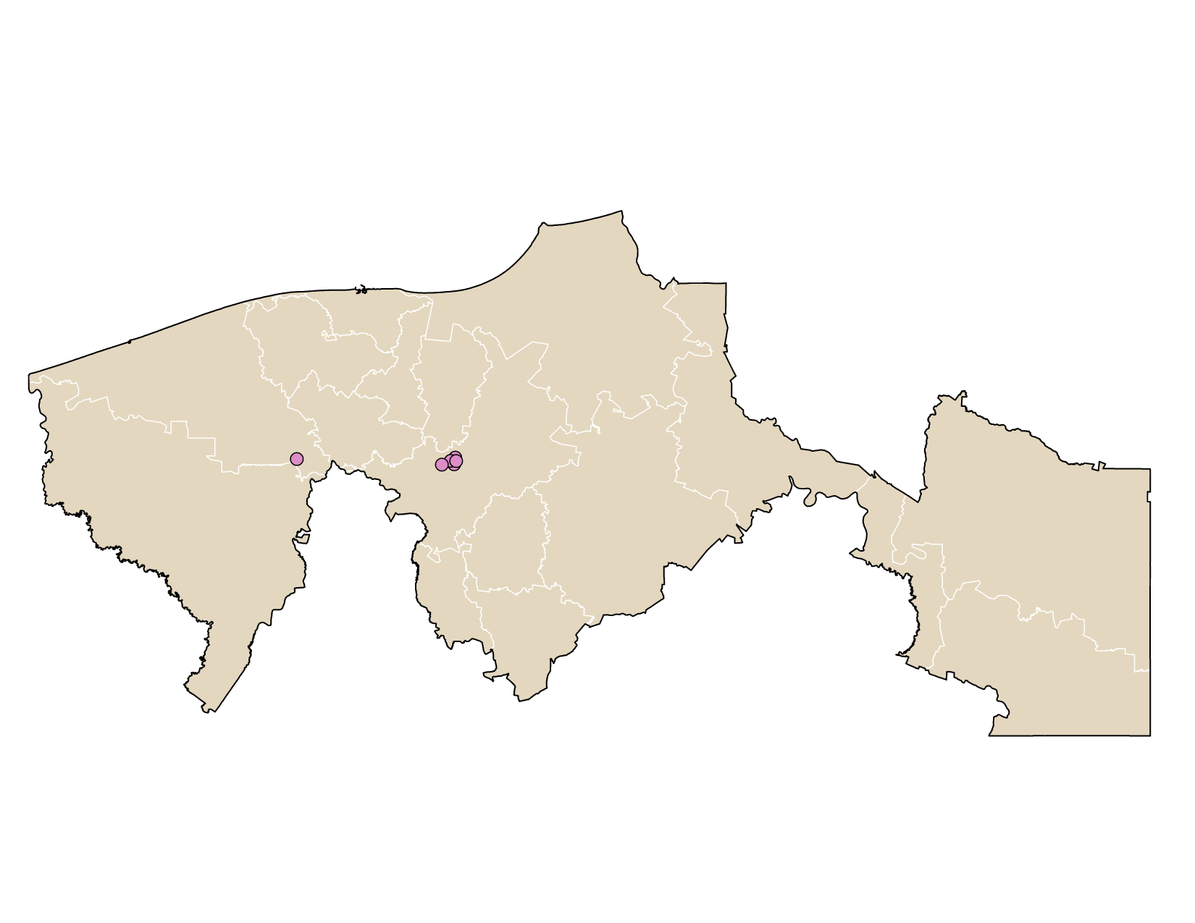
TABASCO
Infraestructura de prestaciones sociales
GUARDERÍAS
6 unidades 1 directas 5 indirectas | 815 inscritos 105 en espera
BIENESTAR SOCIAL
2 CEBIS | Gaviota San José y El Triunfo
1 Centro de Seguridad Social | Villahermosa
1 Teatro | Villahermosa
CENTROS VACACIONALES, VELATORIOS Y TIENDAS
1 Tienda IMSS-SNTSS | No. 46 Villa Hermosa
1 Velatorio | Villahermosa
Guarderías 6
Fuente: Boletín de guarderías enero de 2026.

Slide 20
TABASCO
Actividad económica
PRINCIPALES EMPLEADORES
Empleador público | Empleos Anterior | Empleos Actual | Variación | Empleador Privado | Empleos Anterior | Empleos Actual | Variación
INSTITUTO MEXICANO DEL SEGURO SOCIAL | 6,092 | 5,992 | -1.6% | CORPORACION SANCHEZ SA DE CV | 6,080 | 6,116 | 0.6%
UNIVERSIDAD JUAREZ AUTONOMA DE TABASCO | 1,702 | 1,696 | -0.4% | NUEVA WAL MART DE MEXICO S DE RL DE CV | 4,427 | 4,328 | -2.2%
COMISION FEDERAL DE ELECTRICIDAD EPE | 1,358 | 1,340 | -1.3% | TIENDAS CHEDRAUI SA DE CV | 4,210 | 4,031 | -4.3%
Puestos de trabajo, por tipo de sector
-6.94%
-6.51%
-6.38%
-3.43%
-0.51%
-0.51%
+2.37%
+3.01%
+9.09%
Puesto de trabajo, por tipo de contratación
Feb 2025
Feb 2026
Mes | Permanente |  | Eventual |  | Total
 | Urbano | Campo | Urbano | Campo
Feb 2025 | 169,409 | 4,697 | 26,859 | 3,005 | 203,970
Feb 2026 | 166,366 | 4,823 | 28,200 | 2,341 | 201,730
Variación % | -2% | +3% | +5% | -22% | -1%
Fuente: Dirección de Incoporación y Recaudación.

Slide 21

TABASCO
Puestos de trabajo y salario base de cotización
 | 2018 Diciembre | 2026 Febrero | Variación % | Nacional Febrero | Salario Mensual
Salario Base de Cotización | $297.14 | $598.22 | 0.4% | $664.09 | $17,946.6
Puestos de trabajo comparación interanual de cada año
$598.22
SBC
Febrero
2018
2019
2020
2021
2022
2023
2024
2025
2026
PRINCIPALES DEUDORES
Categoría | Deudores | Monto de deuda (mdp)
Principal deudor privado | ALVARGA CONSTRUCCIONES SA DE CV | $11,793.23
 | MATERIALES Y EQUIPO PETROLERO SA DE CV | $10,746.14
 | SERVICIOS Y MAQUINARIA DE MEXICO SA DE CV | $9,030.78
Principal deudor público | Administración Portuaria Integral de Tabasco S.A. de C.V. | $1,193.02
Salario base de cotización: se utilizo para deflactar el INPC a febrero de 2026 144.307, para diciembre 2018 es 103.02, el indice para dividir diciembre 2018 es de 0.713895.
Fuente: Dirección de Incorporación y Recaudación enero 2026.

Slide 22
TABASCO
Especialistas, Draft
Programa IMSS Ordinario Tabasco
Corte de Información: marzo 2025

Slide 23
TABASCO
Especialistas, Draft
Programa IMSS Ordinario Tabasco (cont.)
Corte de Información: marzo 2025

